Slide 1

22 мая 2026
Организация и проведение приемной кампании 2026 года с использованием «1С:Университет ПРОФ».
1. Организация и проведение приемной кампании 2026 года в релизе 2.3.2.28 от 15 апреля 2026.
  Изменения в нормативной базе по проведению приемной кампании 2026 года.
  Ключевые настройки приемной кампании и нюансы выгрузки условий приема в Сервис приема.
  Изменения в работе с анкетами поступающих.
  Сокращение трудозатрат с помощью регламентных заданий.
2. Демонстрация функциональных возможностей.
3. Ответы на вопросы.

Slide 2

«1С:УНИВЕРСИТЕТ» И
«1С:УНИВЕРСИТЕТ ПРОФ».
ОБЩАЯ ИНФОРМАЦИЯ О РЕШЕНИЯХ
2

Slide 3

«1С:Университет ПРОФ».
Общая информация о решениях
Возможности:
прием в вуз, расчет и распределение нагрузки сотрудников, делопроизводство
и учет по контингенту обучающихся
интеграция с ФИС ГИА и приема, интеграция с ФРДО
отчет ВПО-1
расписание, послевузовское и дополнительное образование, планирование и учет результатов выполнения НИР, механизмы эффективного контракта в рамках новых систем оплаты труда, личные кабинеты поступающего,
студента и преподавателя
интеграция с Суперсервисом «Поступление в вуз онлайн» для высшего образования и СПО
интеграция с Московским социальным реестром
интеграция с ЕР ЦДО («Суперсервис дипломов»)
интеграция с Витриной студентов и ГИР ВУ, ФРМР
интеграция с национальным мессенджером МАХ
отчеты 1-НК, 2-наука, отчет о деятельности диссертационных советов
Карточка «1С:Университет» http://solutions.1c.ru/catalog/university
Карточка «1С:Университет ПРОФ» http://solutions.1c.ru/catalog/university-prof
Презентации, записи вебинаров, перечень вузов, в которых внедрен/внедряется
«1С:Университет» и «1С:Университет ПРОФ»: http://www.sgu-infocom.ru
3

Slide 4
«1С:Университет ПРОФ».
Дополнительная информация
Стоимость владения
Стоимость «1С:Университет» – 96 000 р., «1С:Университет ПРОФ» – 282 700 р.
Поддержка «1С:Университет» – 91 200 р./год (КП Отраслевой , пролонгация после перерыва),
«1С:Университет ПРОФ» – 364 000 р./год (СЛК)
Лицензия на сервер – 115 200 р.
Клиентская лицензия – примерно 5,5 т. р., достаточно 200 – 500 лицензий
Объем адаптаций под требования вуза – по согласованию
Особенности решения
Соответствие нормативной базе, постоянные обновления (2-4 в год)
Взаимодействие с вузовским сообществом
Особенности комплексного внедрения
Продолжительность внедрения от 6 мес. до 3-х лет
Привлечение лучших партнеров, гарантии фирмы «1С»
Технология
«1С:Предприятие 8.3»/«1С:Предприятие 8.3z», открытый код, работа с веб браузерами
Штатное обновление с «1С:Университет» на «1С:Университет ПРОФ»
4

Slide 5
«1С:Университет ПРОФ».
Структура конфигурации
Планирование учебного процесса
Организация
и проведение приемной кампании
Формирование приказов
Составление расписания учебных занятий
Работа с учебными планами plx и osf; образовательные программы и программы дисциплин
Работа с портфолио студентов и преподавателей, УМК
Личные кабинеты поступающего, обучающегося
и преподавателя
Расчет
и распределение учебной нагрузки
Управление контингентом студентов
Учет успеваемости и посещаемости
Автоматизация проведения ГИА
Управление научной деятельностью
и инновациями
Автоматизация деятельности диссертационных советов
Возможность подключения Мобильного приложения
Учет оплаты за обучение, стипендиальные приказы
Организация проведения практик
Формирование отчетов и форм (дипломы, справки, ВПО-1)
Формирование отчетов и форм (№2-наука, 1-НК)
Управление послевузовским и дополнительным образованием
Управление кампусом вуза
Интеграция с национальным мессенджером МАХ
Интеграция
с ФИС ГИА и приема, ФРДО
Организация трудоустройства выпускников
Интеграция
с ЕР ЦДО
Интеграция с Витриной студентов
и ГИР ВУ
Суперсервис «Поступление в вуз онлайн»
для ВО и СПО
Интеграция
с ГУП МСР
1С:Университет
«1С:Университет ПРОФ»
5

Slide 6
ИЗМЕНЕНИЯ В «1С:УНИВЕРСИТЕТ ПРОФ» СОГЛАСНО НОРМАТИВНОЙ БАЗЕ
6

Slide 7
Изменения в нормативных актах
Ключевые изменения согласно нормативным актам в 2026 году:
Учет результатов ЦТ Беларуси для граждан РФ.
Настраиваемая проверка предоставления фото поступающими по ВВИ.
Развитие механизмов ранжирования поступающих, имеющих олимпиады, засчитываемые в качестве индивидуальных достижений.
Хранение результатов ЕГЭ в разрезе источника получения результата.
Настраиваемый режим «Только для чтения» для ЛК поступающего в Портале вуза.
Изменения в спецификации ССПВО
Ограничение на подачу заявления в информационных системах вуза
7

Slide 8
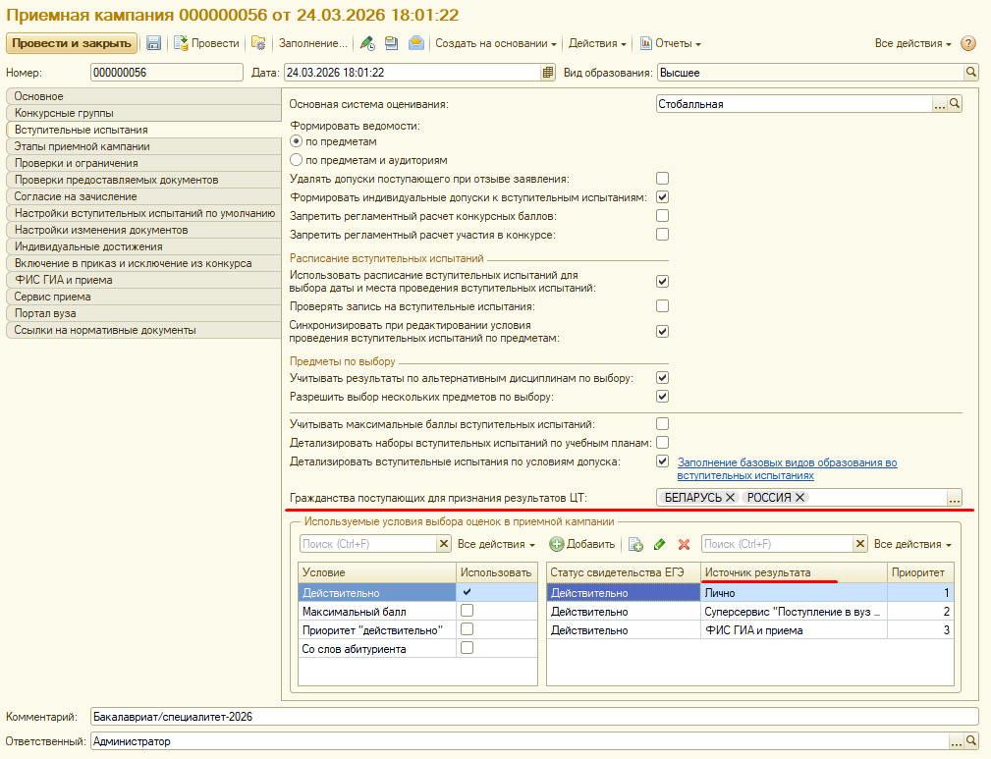
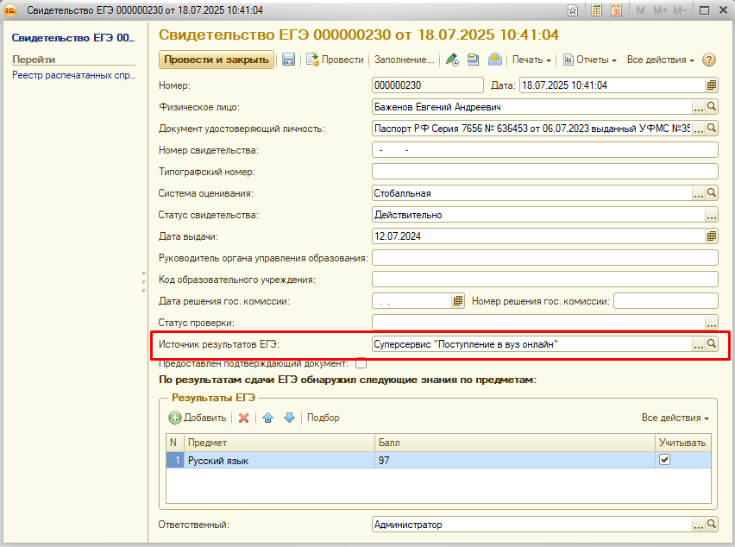
Изменения в «1С:Университет ПРОФ»
Учет результатов ЦТ Беларуси для граждан РФ
Хранение результатов ЕГЭ в разрезе источника получения результата
8

Slide 9
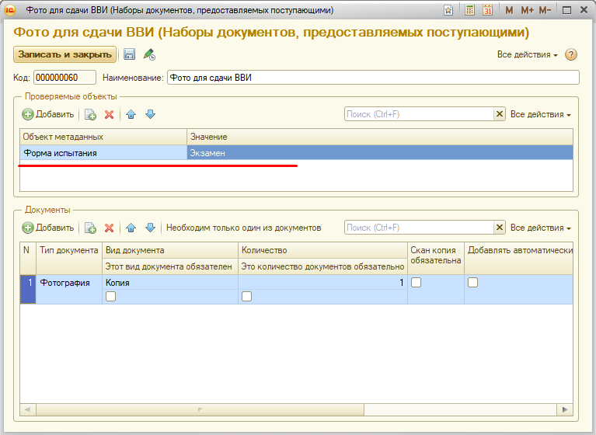
Изменения в «1С:Университет ПРОФ»
Настраиваемая проверка предоставления фото поступающими по ВВИ
9

Slide 10
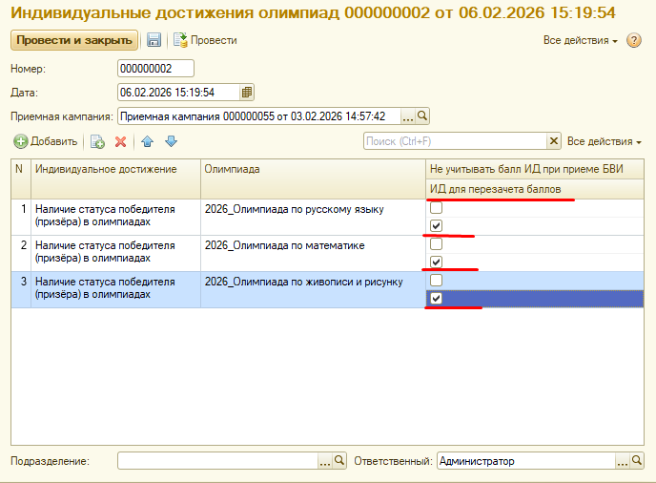
Изменения в «1С:Университет ПРОФ»
Развитие механизмов ранжирования поступающих, имеющих олимпиады, засчитываемые в качестве индивидуальных достижений
«ИД для перезачета баллов». Позволяет учесть при ранжировании самую выгодную для поступающего комбинацию. Нужно включить, если данное индивидуальное достижение олимпиады позволяет либо перезачесть результат олимпиады как 100 баллов за вступительное испытание, либо учесть заданное количество баллов за индивидуальное достижение, но не одновременно перезачесть результат олимпиады и начислить баллы за индивидуальное достижение.
«Не учитывать балл ИД при приеме БВИ» позволяет при ранжировании не включать в сумму баллов поступающего баллы за индивидуальные достижения, когда олимпиада используется в качестве основания БВИ.
10

Slide 11
Изменения в «1С:Университет ПРОФ»
Поступающий - призер олимпиады. Результат олимпиады:
можно перезачесть как 100 баллов за профильный предмет
либо
позволяет начислить поступающему 5 баллов за индивидуальное достижение
Вычисление самой выгодной для поступающего комбинации
Будут учитываться 100 баллов по профильному предмету
Опция «ИД для перезачета баллов» включена
Балл ЕГЭ – 87
Будут учитываться 5 баллов за ИД
Опция «ИД для перезачета баллов» включена
Балл ЕГЭ – 98
98 + 5 = 103
87 + 5 = 92
92 < 100
103 > 100
11

Slide 12
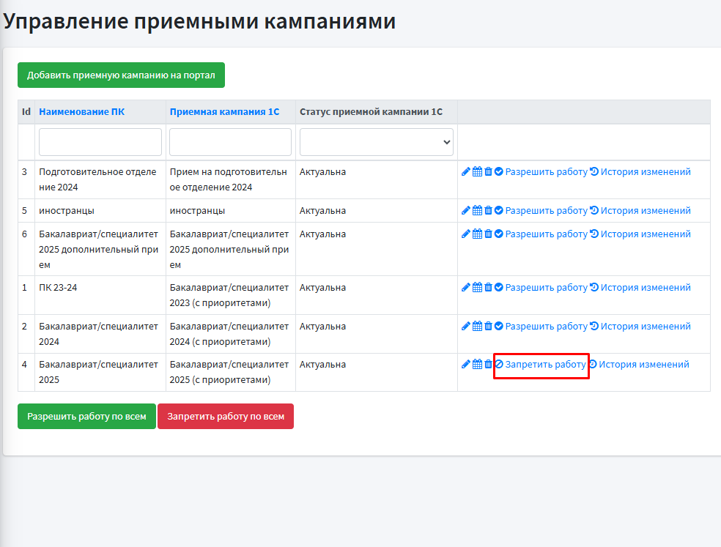
Изменения в Портале вуза
Настраиваемый режим «Только для чтения» для ЛК поступающего в Портале вуза
«Запретить работу» - включает для приемной кампании режим «Только чтение». В этом режиме блокируется подача заявлений и любые манипуляции над ним, но сохраняется отображение изменений, которые приходят из «1С:Университет ПРОФ».
Если работа по приемной кампании запрещена, то вместо кнопки «Запретить работу» напротив приемной кампании отображается кнопка «Разрешить работу». При нажатии на нее приемная кампания переходит из режима «Только чтение» в обычный режим.
12

Slide 13
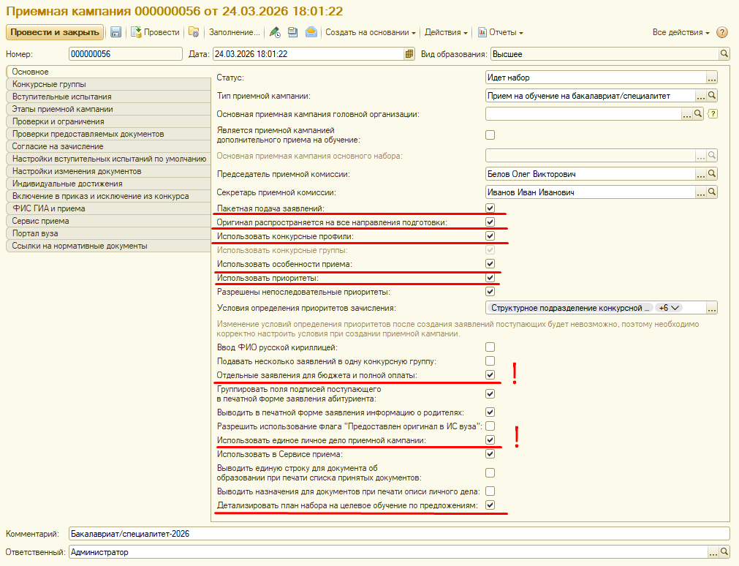
Рекомендуемые настройки приемной кампании в «1С:Университет ПРОФ» для ВО
Рекомендации по настройкам даны согласно положениям действующего Порядка приема, а также особенностям взаимодействия с ССПВО
13

Slide 14
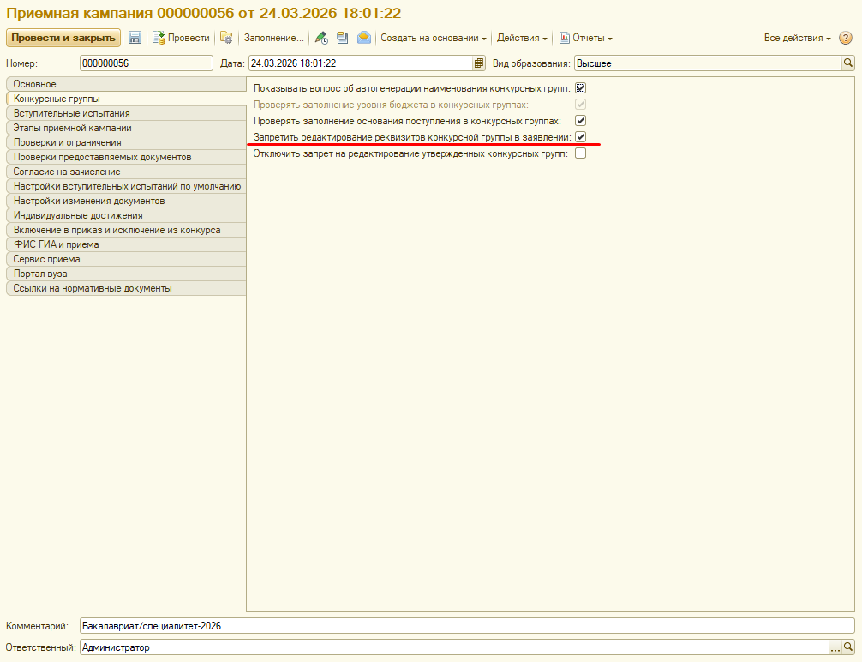
Рекомендуемые настройки приемной кампании в «1С:Университет ПРОФ» для ВО
Рекомендация направлена на предотвращение рассинхронизации данных в заявлении поступающего и плане набора
14

Slide 15
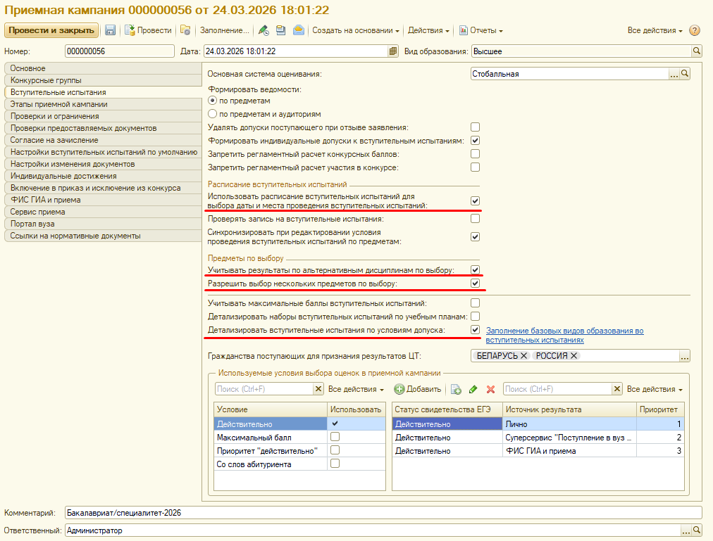
Рекомендуемые настройки приемной кампании в «1С:Университет ПРОФ» для ВО
Рекомендации по настройкам даны согласно положениям действующего Порядка приема, а также особенностям взаимодействия с ССПВО
15

Slide 16
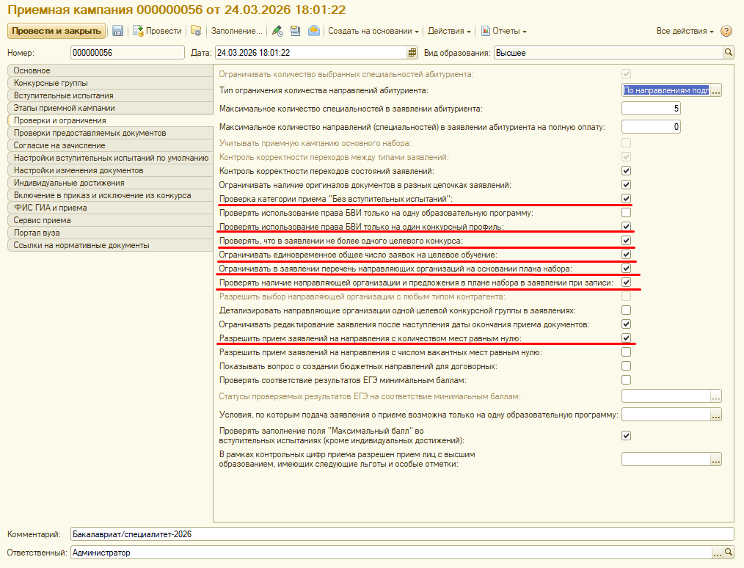
Рекомендуемые настройки приемной кампании в «1С:Университет ПРОФ» для ВО
Рекомендации по настройкам даны согласно положениям действующего Порядка приема
16

Slide 17
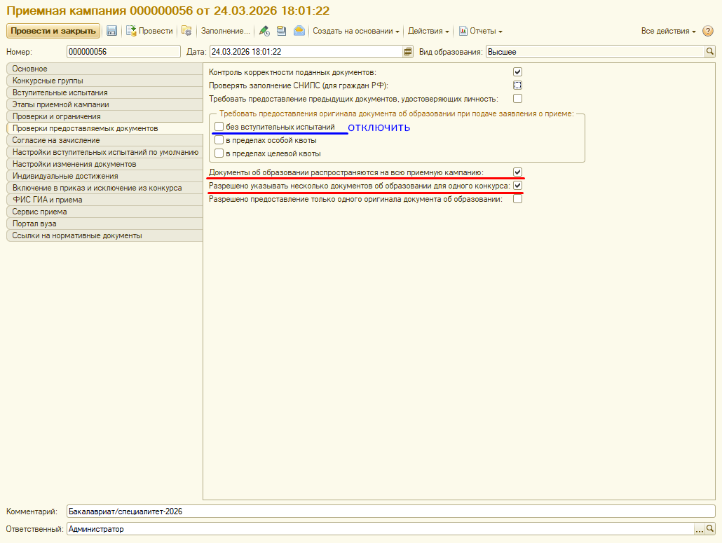
Рекомендуемые настройки приемной кампании в «1С:Университет ПРОФ» для ВО
Рекомендации по настройкам даны согласно положениям действующего Порядка приема
17

Slide 18
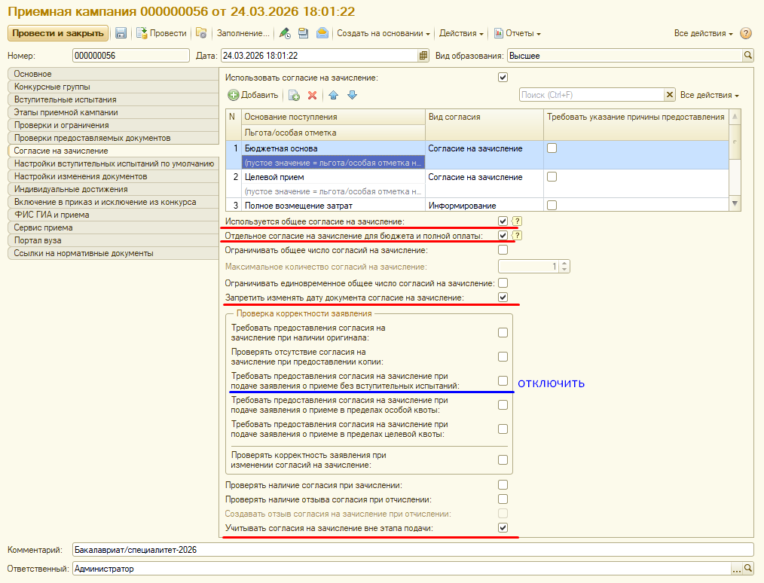
Рекомендуемые настройки приемной кампании в «1С:Университет ПРОФ» для ВО
Рекомендации по настройкам даны согласно положениям действующего Порядка приема
18

Slide 19
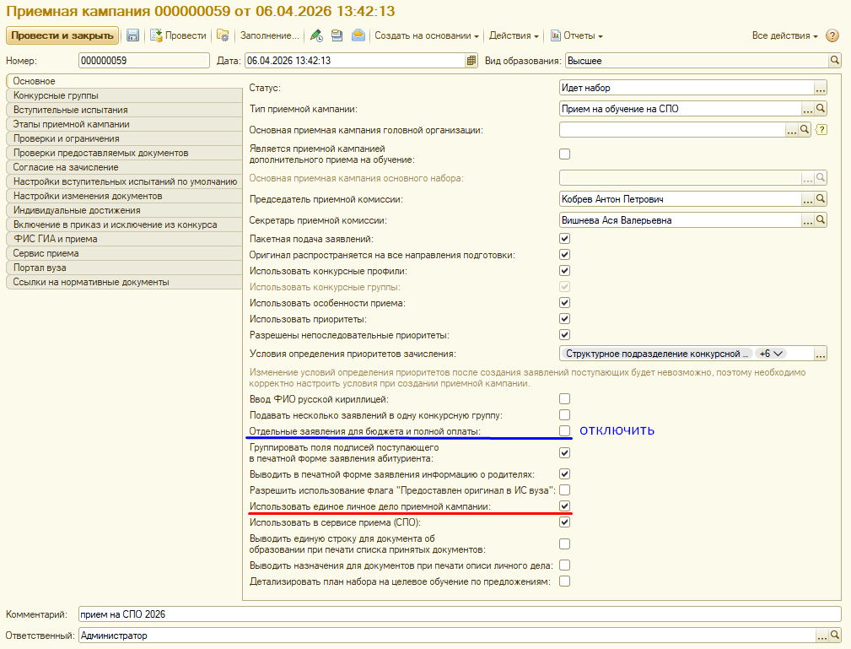
Рекомендуемые настройки приемной кампании в «1С:Университет ПРОФ» для СПО
Рекомендации по настройкам даны согласно положениям действующего Порядка приема, а также особенностям взаимодействия с ССПВО
19

Slide 20

ВЗАИМОДЕЙСТВИЕ С ССПВО И НОВЫЕ ВОЗМОЖНОСТИ «1С:УНИВЕРСИТЕТ ПРОФ»
20

Slide 21
Необходимые версии ПО для взаимодействия с ССПВО
Для выгрузки данных о приемной кампании необходимо использовать «1С:Университет ПРОФ» версии не ниже 2.3.1.16 (релиз от 16.12.2025) и версии обработки «Взаимодействие с системой Суперсервис» не ниже 1.3.792.1
Для импорта заявлений поступающих необходимо использовать «1С:Университет ПРОФ» версии не ниже 2.3.2.28 (релиз от 15.04.2026) и версии обработки «Взаимодействие с системой Суперсервис» не ниже 1.3.800.1
21

Slide 22
Новые возможности проведения приемной кампании и механизмов интеграции с ССПВО в 2026 году
Ускорение обработки пакетов
Оптимизация некоторых сценариев получения пакетов из очередей ЕПГУ и Сервиса приема
Оптимизация некоторых сценариев открытия анкеты поступающего
Исправление ошибок 2025 года
Добавление функций, улучшающих работу пользователей:
  оповещения о количестве пакетов в Мастере приемной кампании
  сортировка типов анкет в Мастере приемной кампании
  отчет «Коллизии по согласиям на зачисление поступающих», показывающий потенциальные коллизии в порядке предоставления согласий на зачисление поступающих, рекомендуемые к перепроверке
  на вкладку «Администрирование» обработки «Взаимодействие с системой Суперсервис» добавлена команда «Открыть интерфейс обновления КЦП детализированного целевого приема из ССПВО», позволяющая скорректировать документ «План набора» по детализированной целевой квоте на основании данных, полученных из ССПВО ВО и т.д.
Ускорено формирование Мастера списков поступающих
Добавлены возможности оптимизации занимаемого места специализированными регистрами:
  новое регламентное задание «Очистка устаревших данных регистра «Рассчитанные данные мастера списка поступающих».
  новая константа «Время хранения данных регистра «Рассчитанные данные мастера списка поступающих» (в часах)», определяющая время хранения данных в регистре при выполнения регламентного задания очистки данных.
22

Slide 23
Выгрузка данных о приемной кампании в ССПВО
Полнота данных о приемной кампании в ССПВО (конкурсы, КЦП, вступительные испытания и т.д.) – необходимое условие для корректного взаимодействия между ССПВО и «1С:Университет ПРОФ» и импорта заявлений.
Оптимальный сценарий: все данные о приемной кампании должны быть выгружены в ССПВО с помощью обработки «Взаимодействие с системой Суперсервис»:
Справочники вуза
Образовательные программы
Конкурсные группы
Вступительные испытания
Расписание вступительных испытаний
23

Slide 24
Что делать, если данные о приемной кампании были внесены в ЛК ССПВО вручную?
Если данные о приемной кампании были внесены в ЛК ССПВО вручную, их необходимо сопоставить с данными в «1С:Университет ПРОФ». Иначе UIDы сущностей (направлений подготовки, строк расписания вступительных испытаний и т.д.) не будут совпадать в ССПВО и «1С:Университет ПРОФ».
Подробная инструкция по сопоставлению данных
приведена в пункте 2.40 файла с ответами на часто задаваемые вопросы по Суперсервису-2026, который доступен на https://sgu-infocom.ru/support/faq/
24

Slide 25
Перед импортом заявлений проверьте настройку соответствий
В документе «Установка соответствий справочников информационных систем» должны быть настроены соответствия для видов справочников:
Виды мероприятий (AdmissionEventCls)
Виды мест (PlaceTypeCls)
Группы уровней образования (EducationLevelGroupCls)
Игнорируемые типы документов (ИгнорируемыеТипыДокументов)
Категории индивидуальных достижений (AchievementCategoryCls)
Льготы, особые отметки типов документов
Льготы, особые отметки типов документов Расширенный (ЛьготыОсобыеОтметкиТиповДокументовРасширенный)
Направления подготовки (DirectionCls)
Образовательные предметы (SubjectCls)
Общероссийский классификатор стран мира (OksmCls)
Особенности приема (внутренний) (ОсобенностиПриемаВнутренний)
Пол (GenderCls)
Предметы ВВИ по 528 постановлению (ПредметыВВИПо528ПостановлениюВнутренний)
Предметы ОВИ для новых субъектов РФ (ПредметыОВИДляНовыхСубъектовРФВнутренний)
Предметы централизованного тестирования/централизованного экзамена Республики Беларусь (ПредметыЦТРеспубликиБеларусьВнутренний)
Согласие на передачу заявления в ЕПГУ (внутренний) (СогласиеНаПередачуЗаявленияВЕПГУВнутренний)
Состояние заявленного права (BenefitStateCls)
25

Slide 26
Перед импортом заявлений проверьте настройку соответствий
В документе «Установка соответствий справочников информационных систем» должны быть настроены соответствия для видов справочников:
Специальные условия поступления (SpecialConditionsCls)
Статусы документов (DocumentCheckStatusCls)
Статусы целевого договора (TargetContractStatusCls)
Степени родства (RelationShip)
Тип документа "Нет соответствия типа документа" (внутренний) (ТипДокументаНетСоотвТипаВнутренний)
Типы вступительных испытаний (EntranceTestTypeCls)
Типы документов (DocumentTypeCls)
Типы контрагентов категорий документов (ТипыКонтрагентовКатегорийДокументовВнутренний)
Типы объектов (PaymentMethod)
Типы состояний договоров (внутренний) (ТипыСостоянийДоговоровВнутренний)
Типы справочников вуза (DictionaryTypeCls)
Уровни бюджета (BudgetLevelCls)
Уровни образования (EducationLevelCls)
Формы образования (EducationFormCls)
Целевые организации (TargetOrganizationCls)
Языки сдачи вступительных испытаний (EntranceTestLanguageCls)
26

Slide 27
«1С:УНИВЕРСИТЕТ ПРОФ».
ИНТЕГРАЦИЯ С СЕРВИСОМ ПРИЕМА.
ЗАГРУЗКА ЗАЯВЛЕНИЙ ИЗ ССПВО.
27

Slide 28
Обмен данными с ССПВО
Важно! В 2026 году из систем вуза нельзя передавать в ССПВО заявления поступающих, все заявления должны быть получены из ССПВО (это не касается СПО)
Можно выгружать из «1С:Университет ПРОФ» в ССПВО:
Индивидуальные достижения поступающих
Запись на сдачу ВИ (предмета)
Файлы договора о платном обучении
Результаты вступительных испытаний (в будущих версиях обработки)
Конкурсные списки (в будущих версиях обработки)
Приказы (в будущих версиях обработки)
28

Slide 29
Чек-лист тестирования ССПВО
Внесение вузом заявлений о приеме в Сервис приема (сроки вышли)
Подача заявления
Рассмотрение и редактирование заявления
Запись на вступительные испытания
Подача согласий на зачисление
Заключение договоров
Конкурсная ситуация и зачисление
29

Slide 30
Возможные сценарии работы
Сценарий 1
заявления вносятся и проверяются в ЛК ССПВО
информация об ИД, записи на ВИ и т.д. вносится в ЛК ССПВО
Сценарий 2
заявления вносятся через ЕПГУ
Сценарий 3
поступающий приходит в вуз лично
далее работа ведется по первому или второму сценарию (организационное решение вуза) – поступающий подает заявление через ЕПГУ либо оператор создает заявление в ЛК ССПВО
смена статусов заявлений выполняется в ЛК ССПВО
после внесения и проверки всех данных информация передается в «1С:Университет ПРОФ»
данные сразу передаются в «1С:Университет ПРОФ»; проверка данных и создание заявления осуществляется через Анкету абитуриента
информация об ИД, записи на ВИ, результатах ВИ и т.д. вносится в «1С:Университет ПРОФ» и выгружается в ССПВО
в конце рабочего дня вуз формирует список заявлений в МСП по определенным признакам; согласно этому списку оператор меняет статусы заявлений в ЛК ССПВО
заявления, поданные через ЕПГУ, проверяются в ЛК ССПВО
30

Slide 31
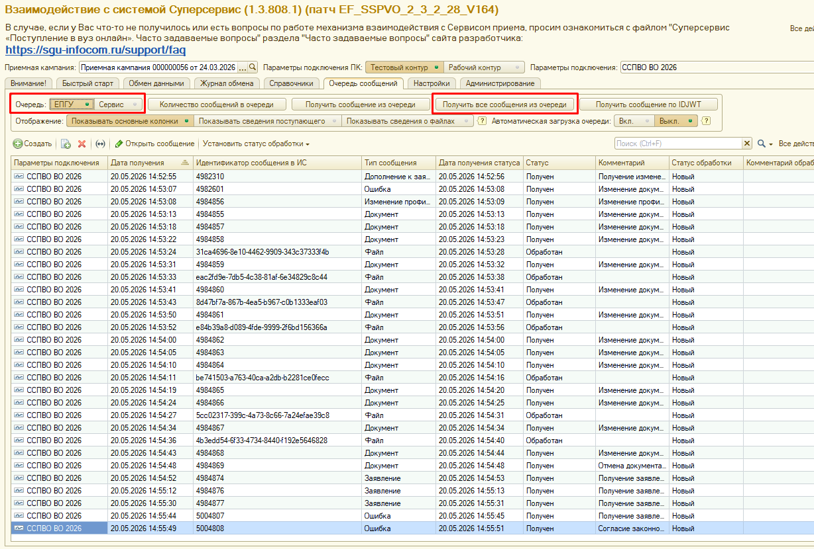
Загрузка заявлений поступающих из ССПВО
Шаг 1/5. Чтение очереди.
Загрузить сообщения из очереди ЕПГУ
  Вручную. Перейти на вкладку «Очередь сообщений» обработки, переключиться на очередь «ЕПГУ» или «Сервис», получить сообщения из очереди.
  Автоматически. Настроить регламентные задания
    «Загрузка количества сообщений очереди ЕПГУ».
    «Загрузка количества сообщений очереди Сервиса приема»
    «Загрузка сообщений очереди Сервиса приема»
    «Загрузка сообщений очереди ЕПГУ»
    «Сохранение запросов журнала обмена Сервиса приема в отдельные сообщения»
    «Получение статуса утверждения конкурсов из Сервиса приема»
31

Slide 32
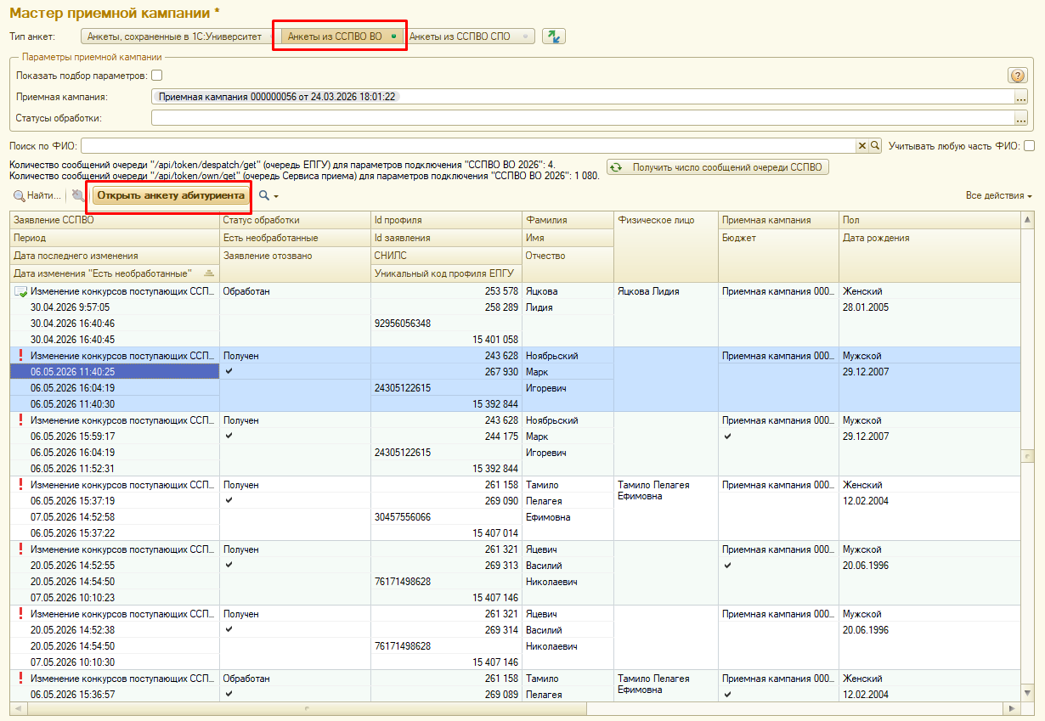
Загрузка заявлений поступающих из ССПВО
Шаг 2/5. Мастер приемной кампании.
Перейти в Мастер приемной кампании и переключить тип анкет на «Анкеты из ССПВО». Открыть нужную анкету.
Список анкет ССПВО:
  отображается агрегированная информация из пакетов, отображается единый документ, в котором накоплена информация из различных пакетов;
  отображается статус обработки пакета;
  есть возможность поиска по ФИО, СНИЛС, идентификаторам ССПВО – легче найти поступающего;
  отображаются контактные данные – проще связаться с поступающим.
32

Slide 33
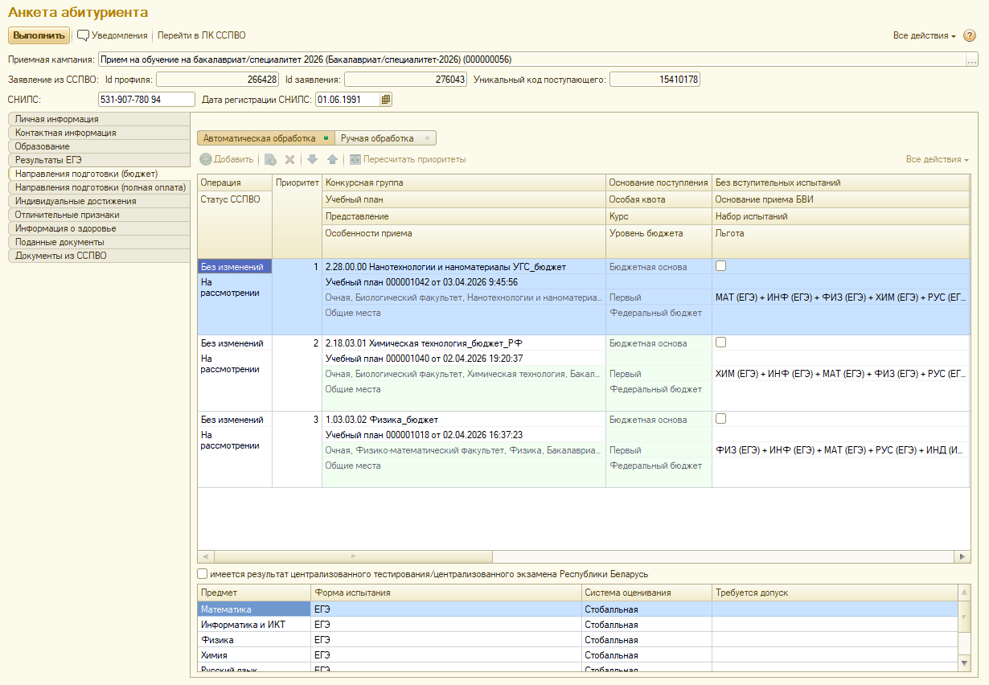
Загрузка заявлений поступающих из ССПВО
Шаг 3/5. Анкета абитуриента.
Проверить персональные данные и документы поступающего в анкете абитуриента.
Анкета абитуриента с возможностью открытия заявлений поступающих из ССПВО содержит агрегированную информацию из различных пакетов Сервиса приема.
33

Slide 34
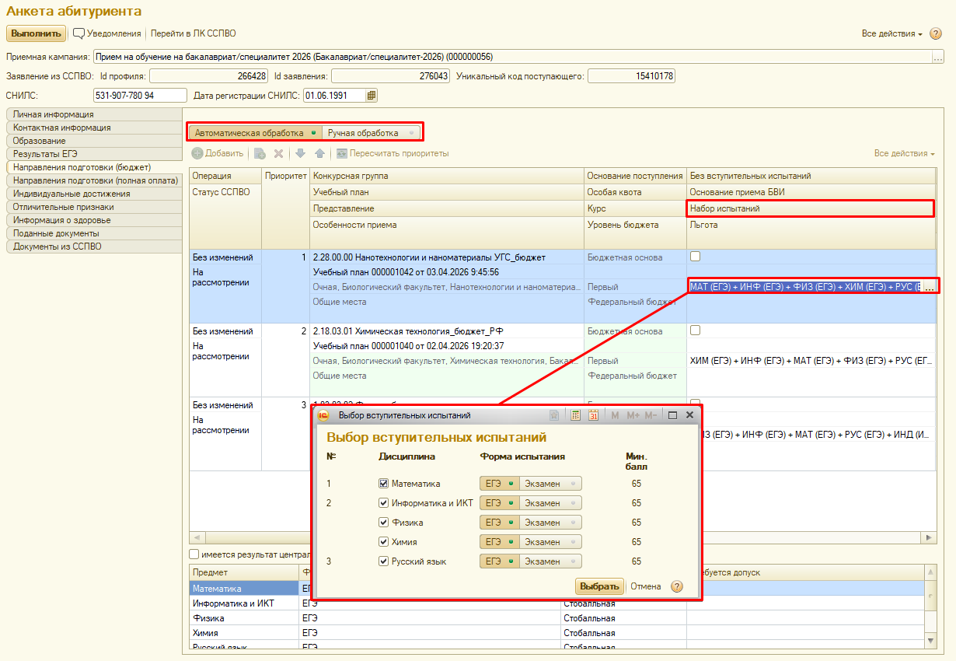
Загрузка заявлений поступающих из ССПВО
Шаг 4/5. Состав конкурсов в анкете.
Два режима работы с конкурсами ССПВО:
  Автоматическая обработка:
    можно менять только набор ВИ (т.к. информация из Сервиса приема может не прийти или прийти позже);
    отображается статус конкурса, полученный из ССПВО.
  Ручная обработка (не рекомендуется):
    те же возможности, что и у анкеты поступающего, подавшего заявления лично;
    велик риск ошибки – нужно ответственно выполнять операции, делать только при острой необходимости;
    включение режима необратимо.
34

Slide 35
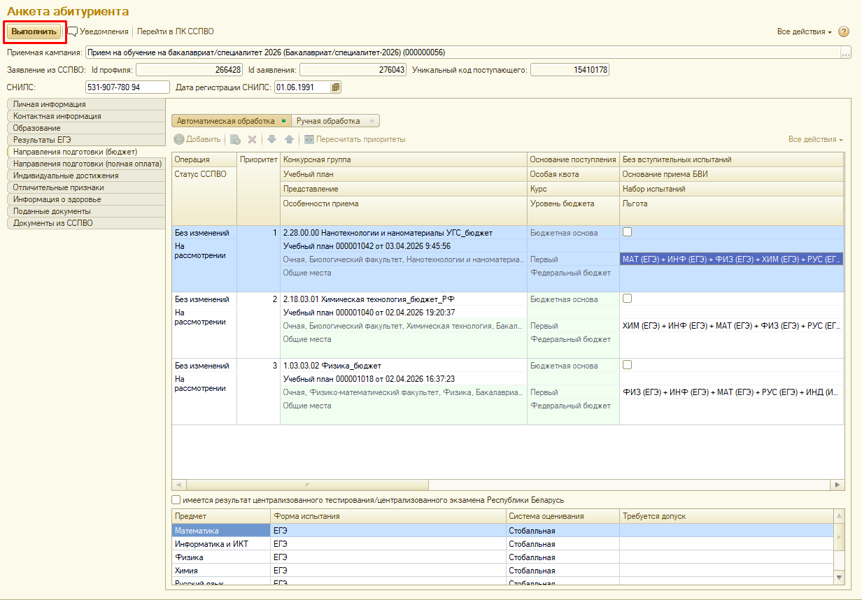
Загрузка заявлений поступающих из ССПВО
Шаг 5/5. Одобрение анкеты.
После завершения всех проверок следует нажать на кнопку «Выполнить» – произойдет запись данных из анкеты в связанные объекты:
  физическое лицо;
  паспортные данные;
  документы об образовании;
  заявление поступающего;
  учет достижений абитуриентов;
  отличительные признаки;
  личное дело.
Будет отображена печатная форма заявления, где можно увидеть, в каком виде данные сохранены.
35

Slide 36
Загрузка заявлений поступающих из ССПВО
Планы развития
В одной из следующих версий обработки
«Взаимодействие с системой Суперсервис»
будет добавлена функция
автоматического создания заявлений
36

Slide 37
«1С:УНИВЕРСИТЕТ ПРОФ».
НАСТРОЙКА АВТОМАТИЧЕСКОЙ РЕГЛАМЕНТНОЙ ЗАГРУЗКИ ДАННЫХ О ЗАЯВЛЕНИЯХ ИЗ СЕРВИСА ПРИЕМА
37

Slide 38
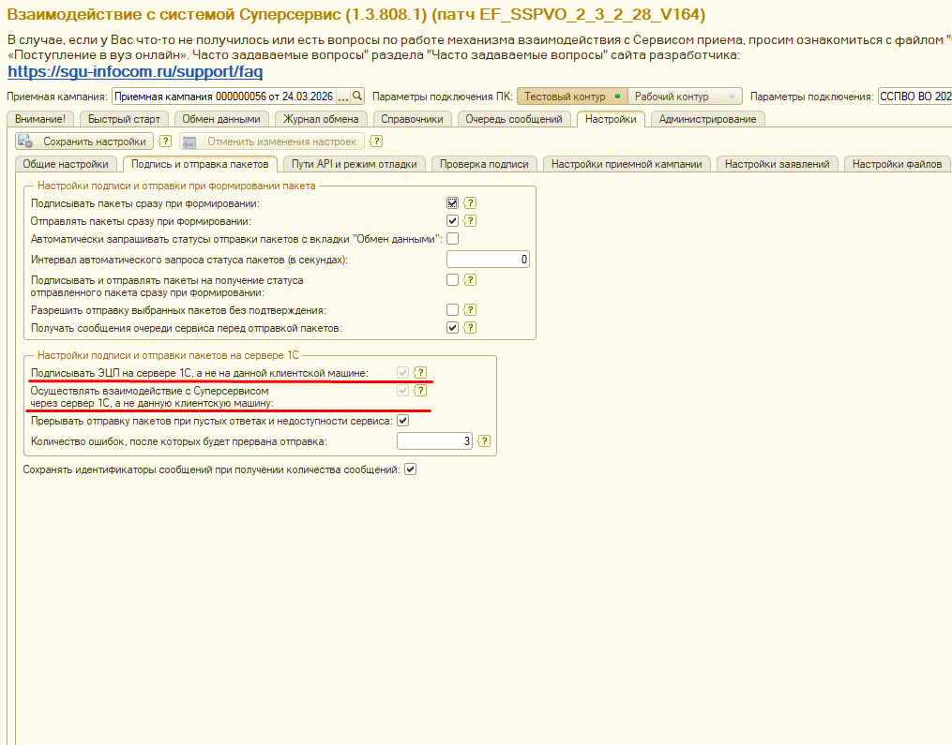
Настройки обработки «Взаимодействие с системой Суперсервис»
Для успешной автоматической регламентной загрузки из Сервиса приема необходимо выполнить настройки на форме обработки «Взаимодействие с системой Суперсервис».
Перейти на вкладку «Подпись и отправка пакетов».
Обязательно установить опции «Подписывать ЭЦП на сервере 1С, а не на данной клиентской машине» и «Осуществлять взаимодействие с Суперсервисом через сервер 1С, а не данную клиентскую машину».
Перейти на вкладку «Настройки регламентной выгрузки/загрузки».
38

Slide 39
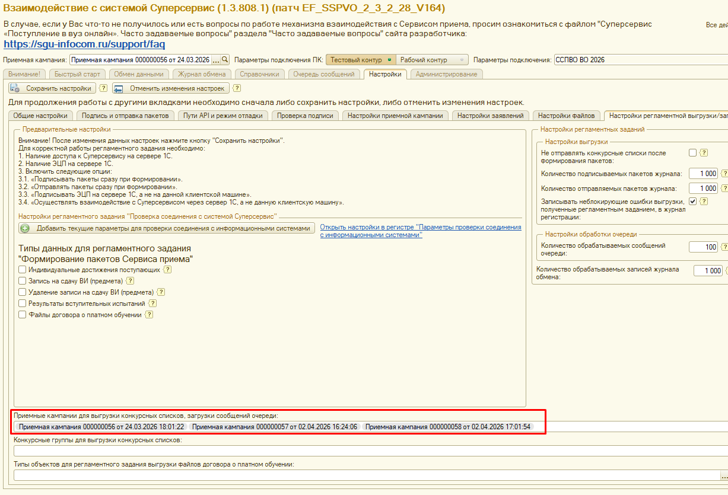
Настройки обработки «Взаимодействие с системой Суперсервис»
В табличной части «Приемные кампании для выгрузки конкурсных списков, загрузки сообщений очереди» перечислить все приемные кампании, для которых должна выполняться автоматическая загрузка сообщений очереди.
39

Slide 40
Перечень необходимых регламентных заданий
Для автоматической регламентной загрузки данных из Сервис приема необходимо:
Перейти в подсистему «Администрирование».
Открыть «Обслуживание – Регламентные и фоновые задания»
Включить регламентные задания (для всех регламентных заданий должно быть настроено расписание):
  загрузка количества сообщений очереди Сервиса приема;
  загрузка количества сообщений очереди ЕПГУ;
  загрузка сообщений очереди Сервиса приема;
  загрузка сообщений очереди ЕПГУ;
  сохранение запросов журнала обмена Сервиса приема в отдельные сообщения;
  получение статуса утверждения конкурсов из Сервиса приема;
  подписание пакетов Сервиса приема;
  отправка пакетов Сервиса приема.
40

Slide 41
ИНДИВИДУАЛЬНЫЕ ДОСТИЖЕНИЯ, ВСТУПИТЕЛЬНЫЕ ИСПЫТАНИЯ,
КОНКУРСНЫЕ СПИСКИ, ДОГОВОРЫ, ПРИКАЗЫ
41

Slide 42
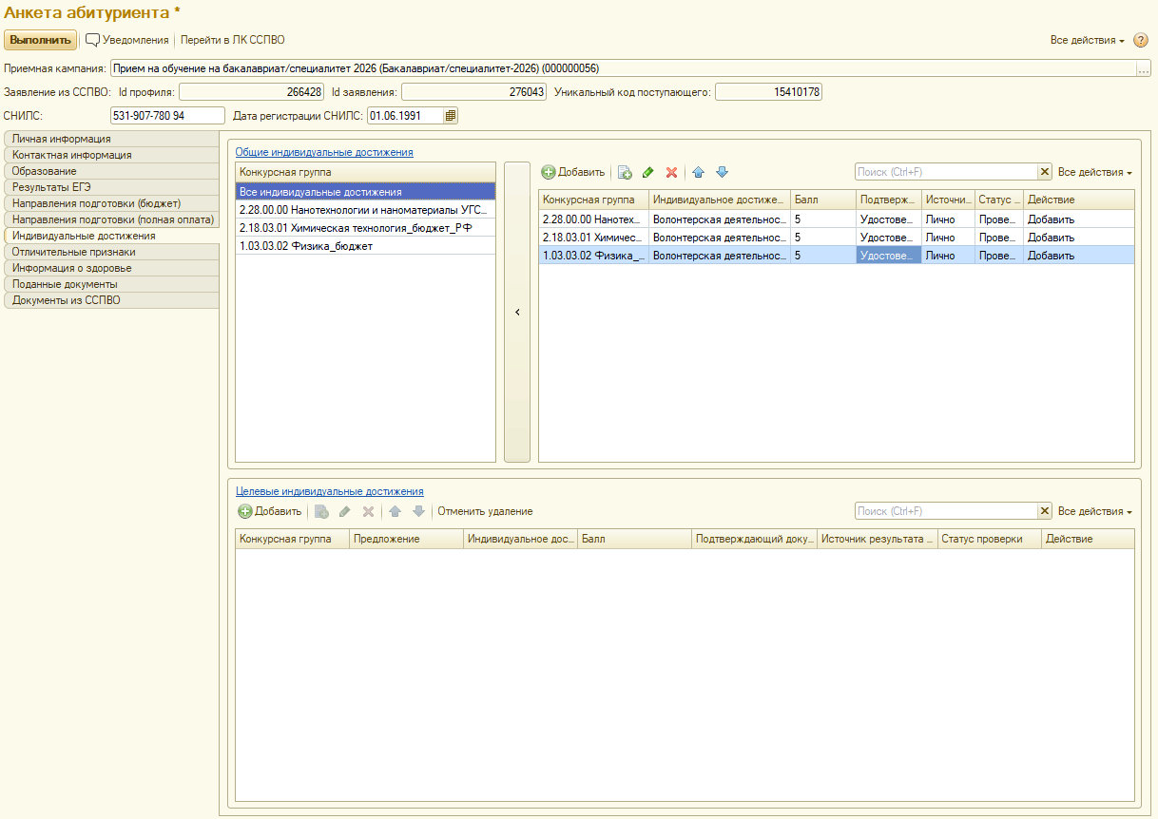
Индивидуальные достижения
Индивидуальные достижения могут быть:
загружены из ССПВО (сценарий 1)
добавлены в «1С:Университет ПРОФ» (сценарий 2)
Если индивидуальное достижение пришло из ССПВО после того, как Анкета была обработана, в списке анкет напротив Анкеты появится отметка в поле «Есть необработанные»
42

Slide 43
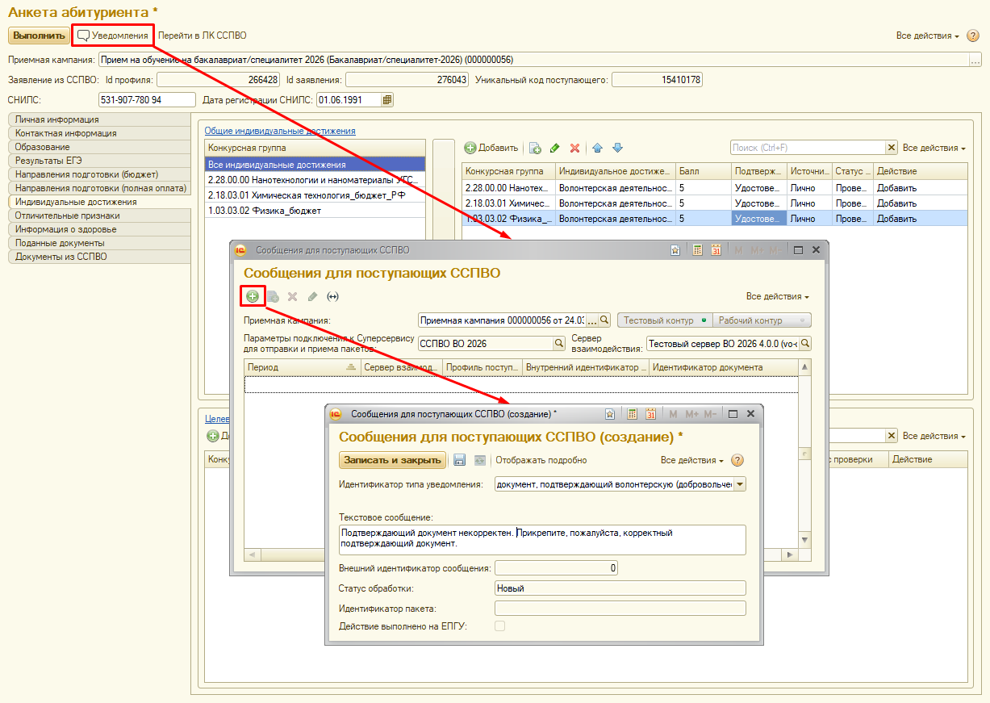
Если индивидуальное достижение некорректно
Если при проверке ИД в Анкете абитуриента обнаружены некорректные данные:
если принято решение полностью удалить ИД – удалить его с помощью кнопки «Удалить» (с красным крестиком). Но при повторном чтении очереди информация об этом ИД снова появится в Анкете
если принято решение попросить поступающего скорректировать данные – отправить уведомление
43

Slide 44
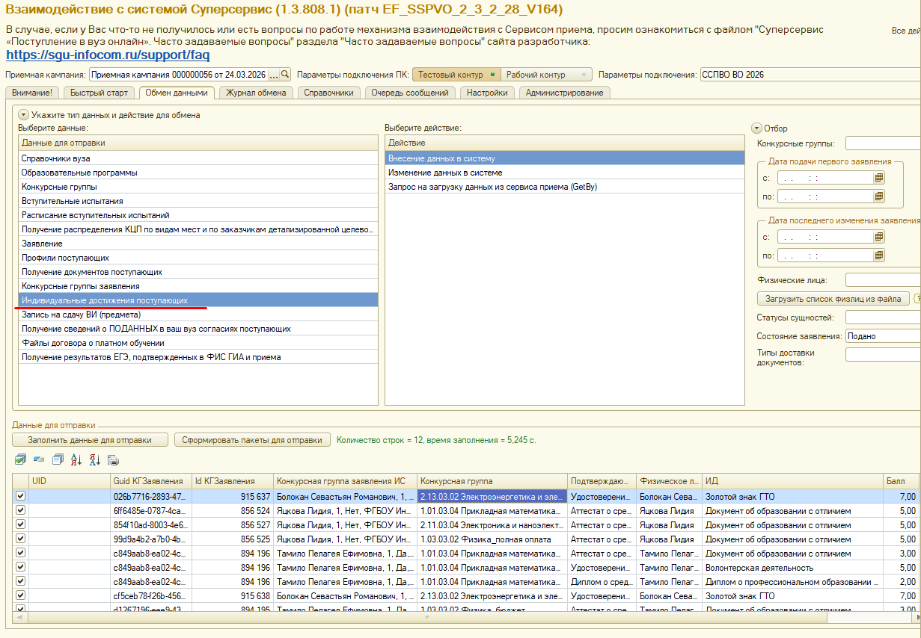
Выгрузка индивидуальных достижений
Индивидуальные достижения поступающих – выгружаются, если данные об индивидуальных достижениях были первично внесены на стороне «1С:Университет ПРОФ»
Источник данных: документ «Учет достижений абитуриентов» (вносятся через Анкету абитуриента, сохраняются в документе)
44

Slide 45
Работа с договорами о платном обучении. Предварительные настройки
1. В справочнике «Типы объектов» должны быть созданы типы договоров в предопределенной группе «Договоры и дополнительные соглашения на оказание образовательных услуг»:
Договоры на оказание образовательных услуг (предопределенный тип договора) или иной тип договора, который будет использоваться для соответствия элементу Сервиса приема «Собственные средства»;
Договоры на образовательный кредит;
Дополнительное соглашение (материнский капитал). Важно! Тип объекта для дополнительного соглашения (материнский капитал) обязательно должен принадлежать предопределенной группе «Дополнительные соглашения» в справочнике «Типы объектов».
2. Должны быть созданы и заполнены документы «Установка соответствий справочников информационных систем» для видов справочников:
«Типы объектов (PaymentMethod)»;
«Степени родства (RelationShip)»;
«Типы состояний договоров (внутренний) (ТипыСостоянийДоговоровВнутренний)»;
«Статусы платных договоров (PaidContractStatusCls)»
3. Должны быть выполнены настройки на вкладке «Настройки» обработки «Взаимодействие с системой Суперсервис»
45

Slide 46
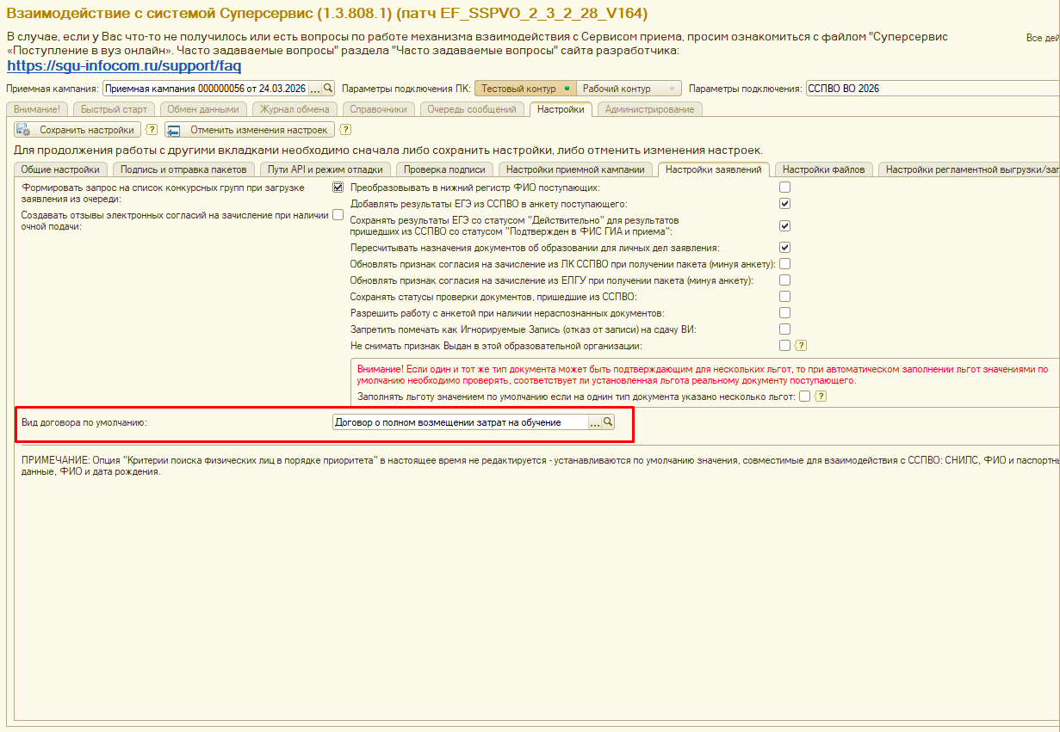
Работа с договорами о платном обучении. Предварительные настройки
46

Slide 47
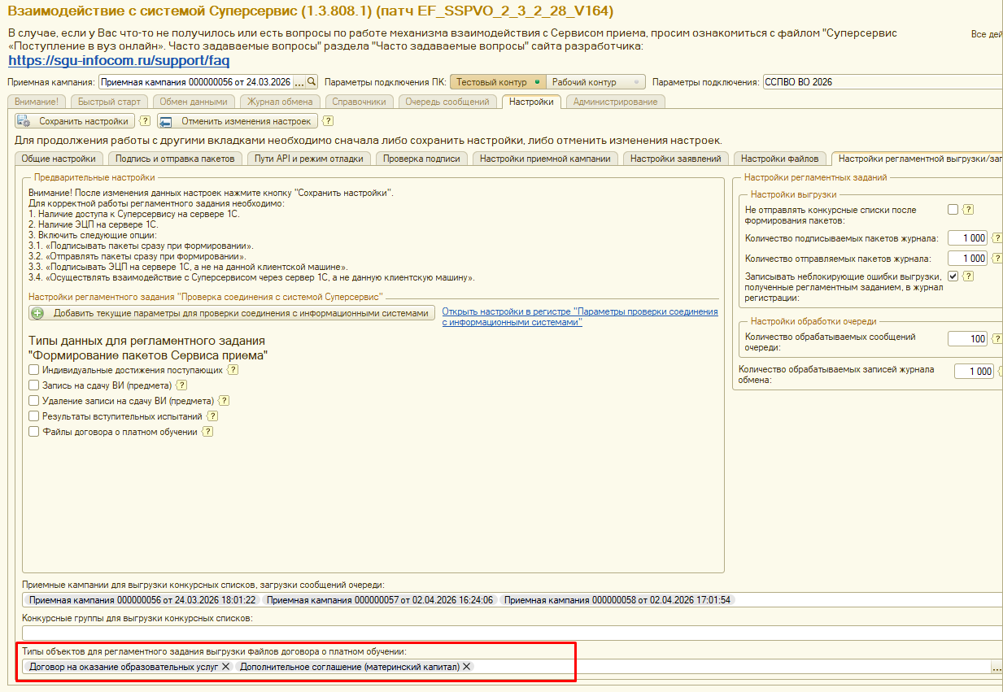
Работа с договорами о платном обучении. Предварительные настройки
47

Slide 48
Работа с договорами о платном обучении. Схема работы с договорами
Создание договора через ЕПГУ или в ЛК ССПВО
Получение пакета с данными договора в очереди сообщений
При расшифровке сообщения создается документ «Данные для формирования договора ССПВО»
Проверка документа, нажатие кнопки «Сохранить договор»
Создание договора на оказание образовательных услуг (в справочнике «Объекты»)
Прикрепление к договору файлов печатной формы и ЭЦП
Печать договора
Выгрузка договора в ССПВО
48

Slide 49
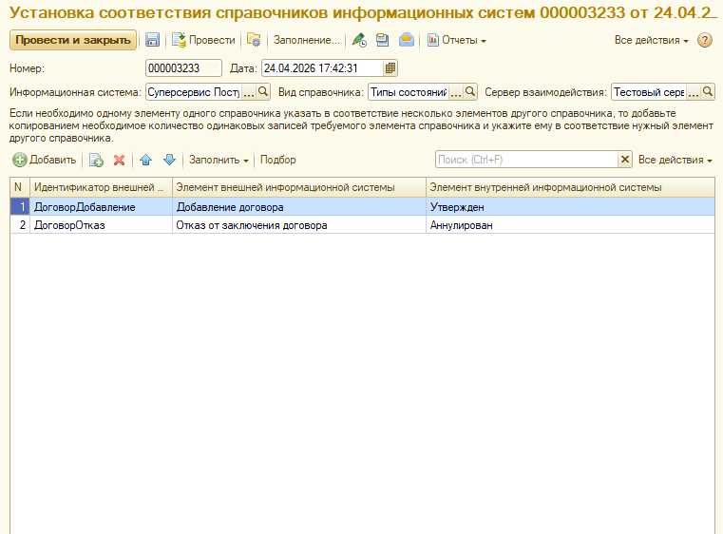
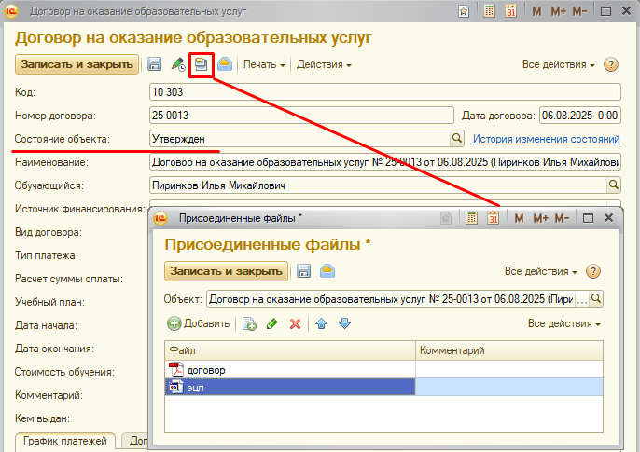
Работа с договорами о платном обучении. Условия для успешной выгрузки
для договора в справочнике «Объекты» в поле «Состояние объекта» должно быть установлено то состояние, которое указано в качестве соответствия для элемента внешней информационной системы «Добавление договора» в документе «Установка соответствия справочников информационных систем» для вида справочника «Типы состояний договоров (внутренний) (ТипыСостоянийДоговоровВнутренний)» (по умолчанию устанавливается значение «Утвержден»);
в справочнике «Объекты» к договору должны быть прикреплены два файла – файл договора (например, .pdf) и файл ЭЦП договора (.sig). Прикрепление файлов производится с помощью стандартной кнопки «Прикрепить файл».
49

Slide 50
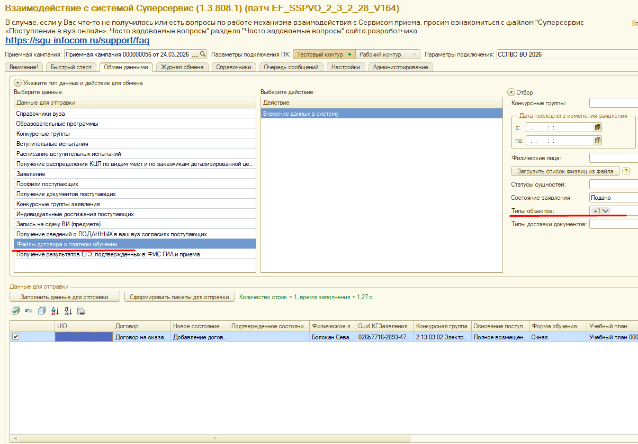
Выгрузка файлов договора о платном обучении.
Файлы договора о платном обучении
Источники данных:
документ «Данные для формирования договора ССПВО»
договор на оказание образовательных услуг
Важно! Перед выгрузкой файлов договора о платном обучении нужно
указать в поле «Типы объектов» типы объектов, соответствующие договорам;
перейти на вкладку «Настройки» и сохранить настройки (настройка выполняется однократно)
50

Slide 51
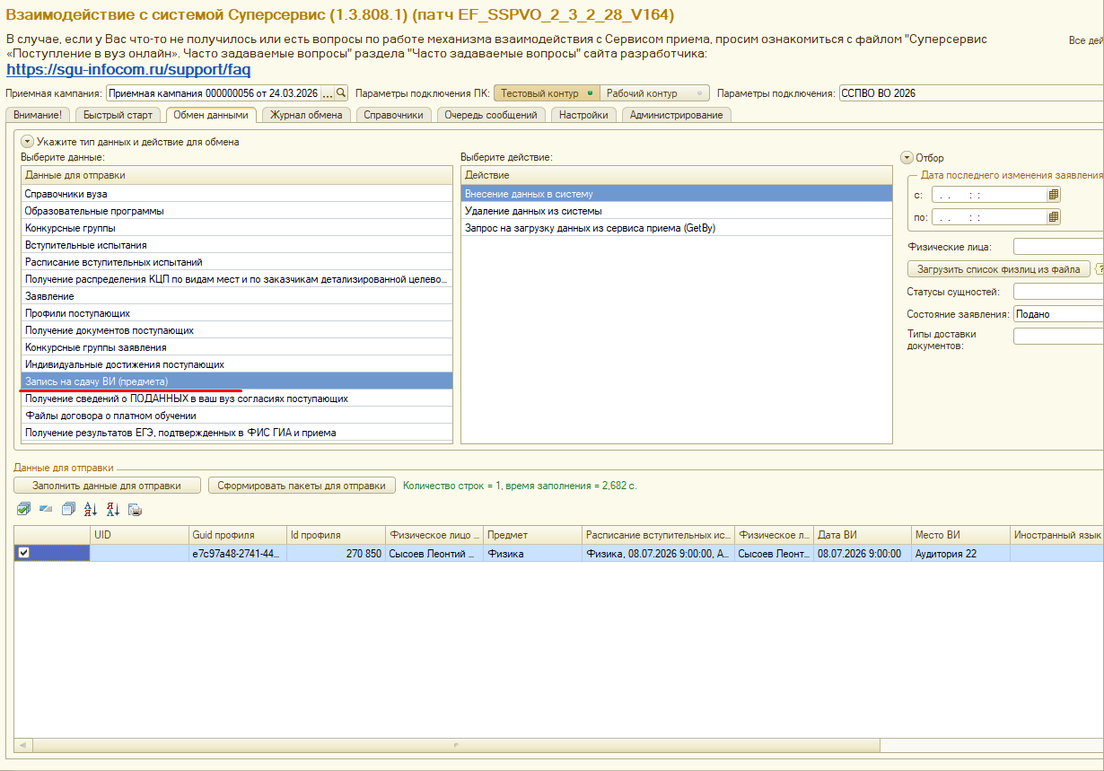
Выгрузка записи на сдачу вступительных испытаний
Запись на сдачу ВИ (предмета) может быть:
загружена из ССПВО (сценарий 1)
добавлена в «1С:Университет ПРОФ» (сценарий 2)
Запись на сдачу ВИ (предмета) – выгружается, если данные о записи на сдачу ВИ были первично внесены на стороне «1С:Университет ПРОФ»
Источник данных: документ «Допуск к вступительным испытаниям».
Важно! Даты в документе «Допуск к вступительным испытаниям» должны быть указаны на основании документа «Расписание вступительных испытаний».
Важно! Предварительно должны быть успешно выгружены сущности «Вступительные испытания» и «Расписание вступительных испытаний»
51

Slide 52
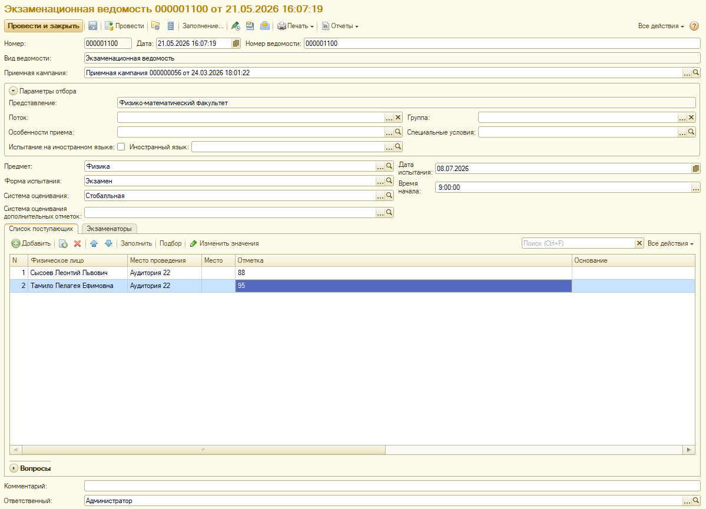
Результаты вступительных испытаний. Внутренние вступительные испытания
Данные о результатах внутренних вступительных испытаний вносятся в ведомости
Для массового формирования ведомостей предназначена обработка «Формирование экзаменационных ведомостей»
52

Slide 53
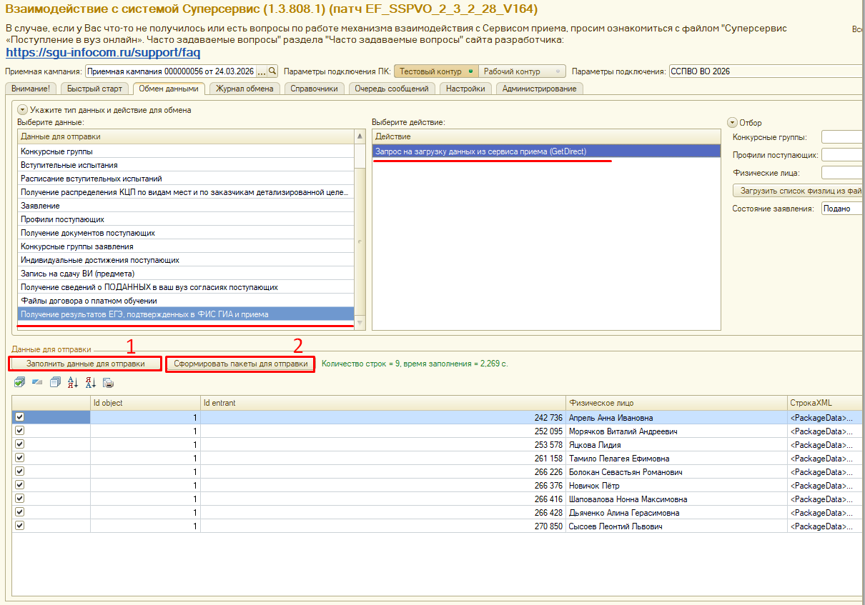
Результаты вступительных испытаний. ЕГЭ
Данные о результатах ЕГЭ могут быть загружены:
Обработкой «Загрузка результатов проверки свидетельств ЕГЭ» (предварительно надо сформировать отчет «Данные для проверки свидетельств ЕГЭ»)
В составе данных, пришедших из ССПВО
Обработкой «Взаимодействие с системой Суперсервис»:
  выделить сущность «Получение результатов ЕГЭ, подтвержденных в ФИС ГИА и приема», действие «Запрос на загрузку данных из сервиса приема (GetDirect)»
  сформировать данные для отправки, отправить их в ССПВО
  прочитать очередь сообщений
  обработать заявление через Анкету абитуриента
53

Slide 54
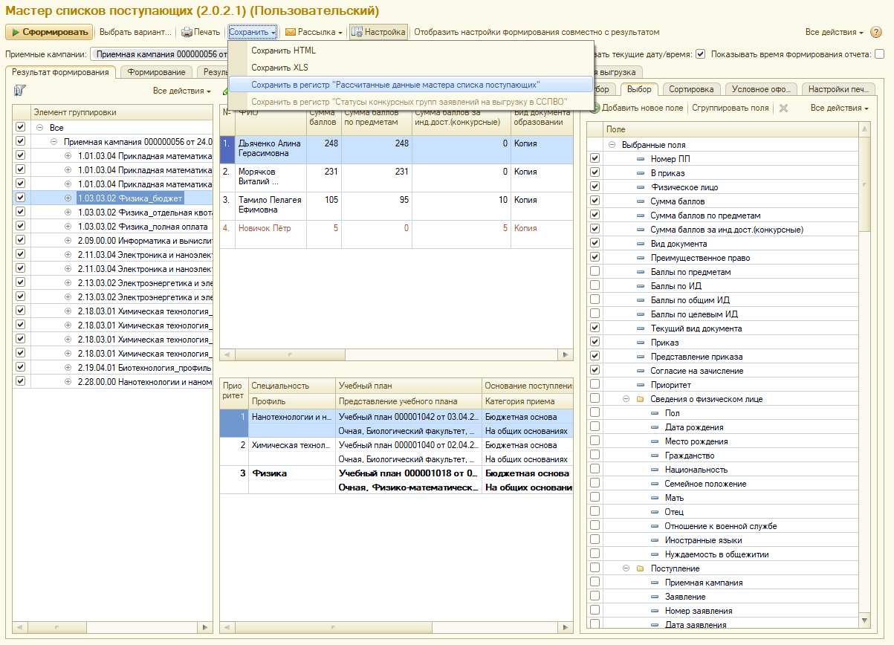
Ранжированный конкурсный список
Ранжированный конкурсный список составляется с помощью Мастера списков поступающих.
Ранжированные конкурсные списки могут формироваться с любой частотой
Для последующей выгрузки в ССПВО данные сохраняются в регистр сведений «Рассчитанные данные мастера списков поступающих»
Можно самостоятельно настроить регламентную рассылку отчета.
Если настроена регламентная рассылка и включена опция «Формировать списки для Суперсервиса «Поступление в вуз онлайн», то по умолчанию данные сохраняются в регистр сведений «Рассчитанные данные мастера списков поступающих»
54

Slide 55
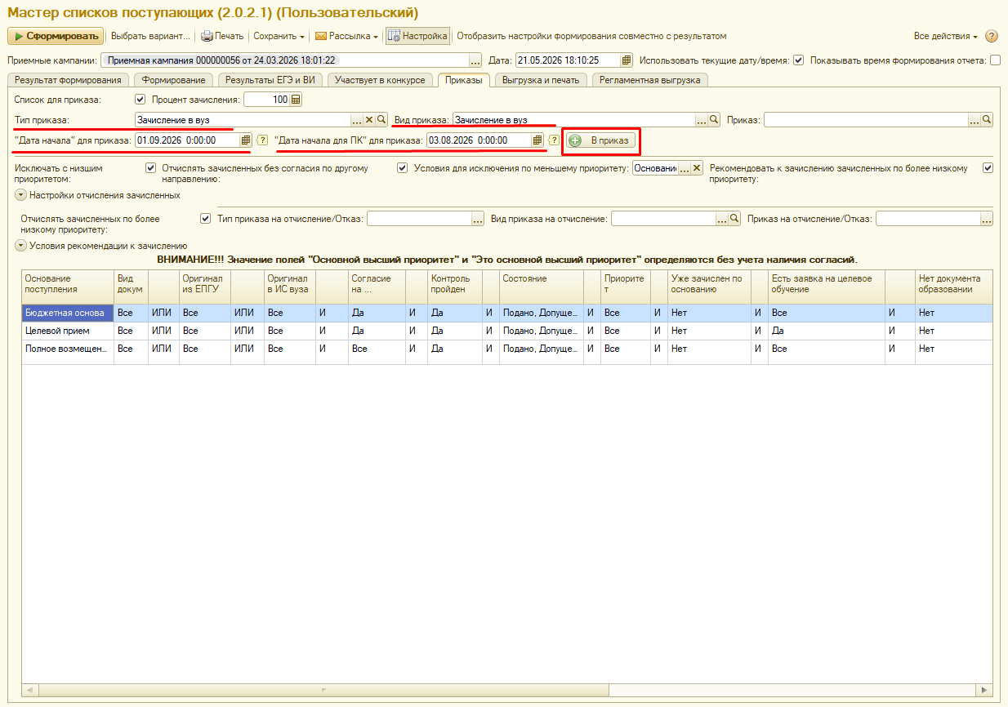
Приказы
Приказы на зачисление создаются с помощью Мастера списков поступающих.
Также с помощью Мастера списков поступающих могут быть созданы приказы об отчислении в рамках приемной кампании и документы «Отказ от участия в конкурсе»
55

Slide 56
Выгрузка результатов вступительных испытаний, конкурсных списков
Результаты вступительных испытаний – будут выгружаться в одной из следующих версий обработки «Взаимодействие с системой Суперсервис»
Источники данных:
документы «Свидетельство ЕГЭ»
документ «Экзаменационная ведомость».
Ранжированный конкурсный список – будет выгружаться в одной из следующих версий обработки «Взаимодействие с системой Суперсервис»
Источник данных: регистр сведений «Рассчитанные данные мастера списка поступающих» (заполняется на основании Мастера приемной кампании)
56

Slide 57
Регламентная выгрузка.
Регламентное задание «Формирование пакетов Сервиса приема» используется для выгрузки сущностей:
«Индивидуальные достижения поступающих»;
«Запись на сдачу ВИ (предмета)»;
«Удаление записи на сдачу ВИ (предмета)»;
«Результаты вступительных испытаний»;
«Файлы договора о платном обучении».
57

Slide 58
Вопросы и ответы
В: Невозможно было обработать Анкету, кнопка выполнения была неактивна из-за отсутствия соответствий. Настроили все соответствия, но кнопка выполнения по-прежнему неактивна, сохранить Анкету не получается. Что делать?
О: После того, как Вы настроите соответствия, нужно:
1. В обработке «Взаимодействие с системой Суперсервис» перейти на вкладку «Обмен данными», выделить сущность "Получение документов поступающих", выбрать действие "Запрос на загрузку данных", в отборе указать профиль поступающего и отправить пакеты.
2. Перейти на вкладку "Очередь сообщений", переключить переключатель очереди на "Сервис" и нажать кнопку "Получить все сообщения из очереди".
В: При получении заявлений возникает ошибка "Отсутствует соответствие для элемента сущности - Конкурсные группы по Id 000 000»
О: Ошибка говорит о том, что в 1С нет конкурсной группы, которой присвоен id из сообщения. Необходимо проверять в установке соответствия "Конкурсные группы по основаниям (внешний)". Такое могло произойти если:
1. Вы выгружали КГ из 1С в ССПВО и не зачитали очередь сервиса приема. В этом случае рекомендуется зачитать очередь сервиса приема, чтобы вычитать все ответы на отправленные ранее пакеты.
2. Вы создали КГ сразу в ССПВО. В этом случае следует выполнить сопоставление условий приема, в частности, конкурсных групп (алгоритм описан в пункте 2.40 файла с ответами на часто задаваемые вопросы по Суперсервису-2026, который доступен на https://sgu-infocom.ru/support/faq/ )
58

Slide 59
Вопросы и ответы
В: При загрузке из очереди сообщений приходит ошибка: «Не найдено исходное заявление»
О: Ошибка "Не найдено исходное заявление" возникает в том случае, если из ЕПГУ или ЛК ССПВО ВО пришел пакет на изменение заявления, но при этом пакет заявления не был обработан ранее. Необходимо обработать пакет с первоначальным заявлением.
В: В ЛК ССПВО в рамках тестирования создали поступающего: ФИО, паспорт, аттестат, ЕГЭ. Сделали проверку документов, перевели статус. В «1С:Университет ПРОФ» получили все, кроме непосредственно профиля. Т.е. ФИО, СНИЛС, пол, дата рождения, паспортные данные и т.д. не пришли. Сообщений в очереди 0 .
О: В настоящее время проводится тестирование и такие ситуации действительно возникают: замирание получения пакетов (приходят через некоторое время) или отсутствие пакетов, при этом пакеты могут прийти позже через некоторое время или не прийти совсем. При возникновении таких ситуаций просим обращаться на линию техподдержки Сервиса приема для приема обращений sspvo@citis.ru
59

Slide 60
Вопросы и ответы
В: Как будут подгружаться пакеты с ЕГЭ по иностранному языку из ССПВО, если ВИ выгружены не по дочерним предметам, а как Иностранный язык?
О: Выгруженные ВИ не влияют на сохранение результатов ЕГЭ, влияет только настройка соответствия "Образовательные предметы (SubjectCls)" и какое там соответствие настроили для предмета из пакета.
В: При попытке выгрузить запись на ВИ возникает ошибка. Сервис вернул ошибку: IdObject 1, Ошибка обработки сообщения - 2814580. Error: Тип ошибки: Business. Код ошибки: 801. Некорректная ссылка. Параметры ошибки: Key: Причина Value: Если параметр is_intramural is false, то поле test_location должно быть в формате ссылки и начинаться с http или https Key: IdCompetitiveGroup Value: 22642857 Key: IdEntranceTest Value: 8331019 Время ошибки: ...
О: Данная ошибка означает, что если сдача ВИ проходит дистанционно, то место сдачи должно начинаться со ссылки. Для этого необходимо в структуре университета завести фиктивные структуры с наименованием в формате ссылки - строка начинается с http или https, т.е. в поле указана информация по какой ссылке переходить поступающему для сдачи вступительного испытания онлайн. Созданную фиктивную структуру университета нужно указать в документе «Расписание ВИ».
60

Slide 61
Вопросы и ответы
В: Когда будет реализованы механизмы интеграции с ССПВО СПО?
О: Механизмы выгрузки параметров проведения приемных кампаний СПО из «1С:Университет ПРОФ» в ССПВО доступны с 07.04.2026. Появление других методов связано с открытием методов/сервисов в ЕПГУ/СПВО СПО, после открытия методов, примерно через 1,5-4 недели после тестирования и получения положительных результатов функции будут предоставлятся пользователям 1С:Университет ПРОФ"
В: Когда ожидать функционала по передаче конкурсных списков, приказов на зачисление и уведомлений? Это необходимо для проведения сквозного тестирования, сроки весьма ограничены.
О: Коллеги, во взаимодействии с ССПВО участвуют несколько систем - ЕПГУ, ССПВО, системы вуза. Не все зависит от системы вуза, в частности, открытие методов для интеграции осуществляется их разработчиками последовательно. На момент обращения не можем дать однозначный комментарий, какие методы открыты, но ранее методы открывались с запозданием от сроков в чек-листе. В частности, методы по спискам и уведомлениям предварительно стали доступны для тестирования 20.05.2026. Для всех открываемых методов через 1,5-4 недели после открытия методов для тестирования, получения положительных результатов функции будут предоставляться пользователям «1С:Университет ПРОФ»
61

Slide 62
«1С:УНИВЕРСИТЕТ ПРОФ».
МЕТОДИЧЕСКИЕ МАТЕРИАЛЫ
62

Slide 63
Суперсервис «Поступление в вуз онлайн»
Методические материалы
Руководство пользователя «1С:Университет ПРОФ», том 2, глава 3
https://releases.1c.ru/project/SGU_UniversityPROF_2_2
Канал в MAX «Поступление в вуз онлайн»:
https://max.ru/join/s0-7J5H2TBYs4Pju0t2K181i-818c-WZorN8_alixGY
Канал в MAX «1С:Университет. Новости»:
https://max.ru/join/cr9962orPd9Ik1TzuzXEb3AUOS6U55n8nFhSiGu6WIo
Телеграм-группа «ФПК-Суперсервис "Поступление в вуз" офиц» - добавление по запросу
Телеграм-канал «Поступление в вуз онлайн»:
https://t.me/joinchat/B3rCe-VUY7Q5NjVi
Телеграм-группа «1С:Университет (1C:University)»:
https://t.me/chat1cUniver
Личный кабинет «Сервис Приема ССПВО»:
https://vo-online-test.citis.ru/
Решение типовых проблем при работе с программами электронной подписи (статья ИТС):
https://its.1c.ru/db/metod81#content:5784:hdoc
Ответы на часто задаваемые вопросы
https://sgu-infocom.ru/support/faq/
Записи вебинаров «1С:Университет ПРОФ»:
https://sgu-infocom.ru/support/webinars/webinar-archive/
63

Slide 64
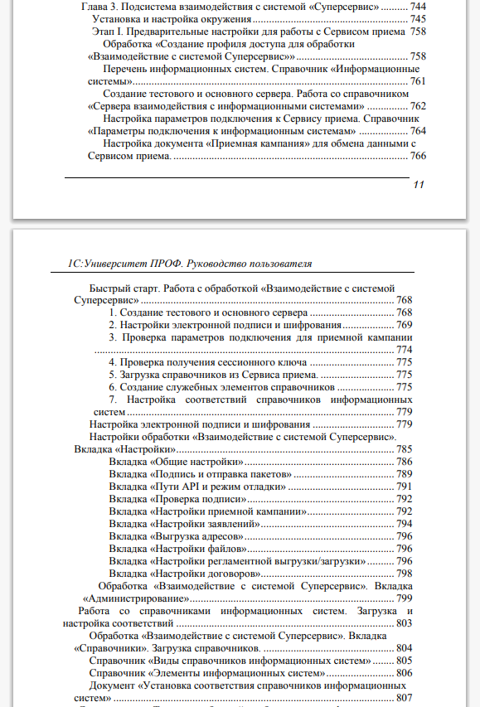
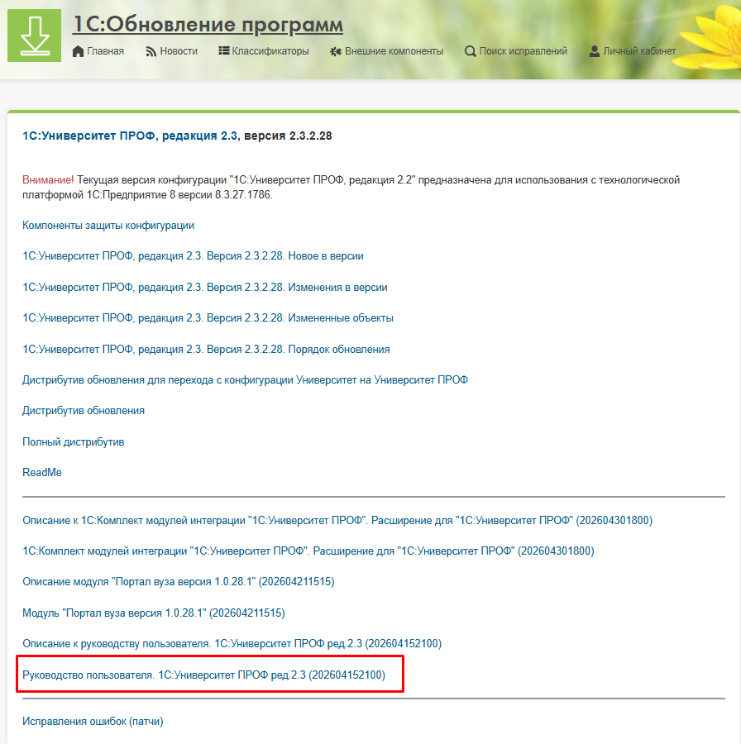
Руководство пользователя «1С:Университет ПРОФ»
Том 2, глава 3
На сайте https://releases.1c.ru/project/SGU_UniversityPROF_2_3 с релизом 1С:Университет ПРОФ 2.3.2.28 присутствует актуальная версия руководства пользователя.
64

Slide 65
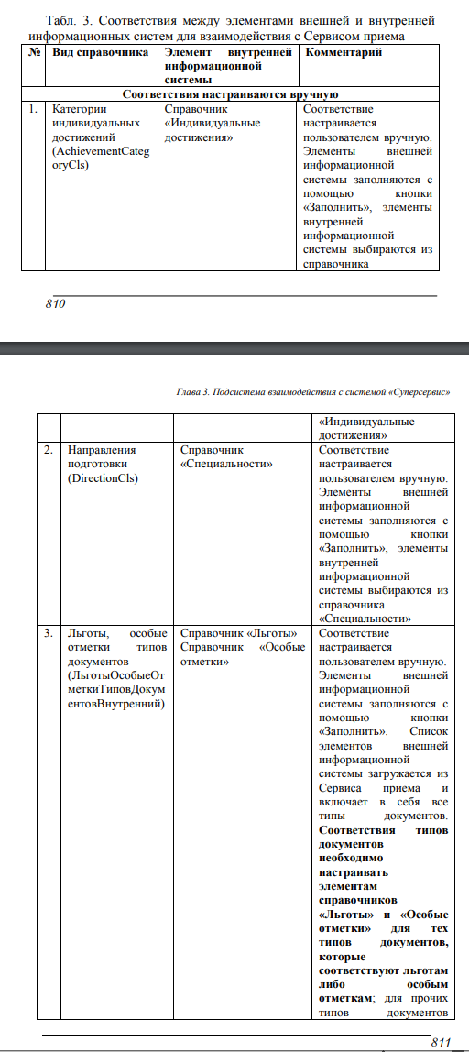
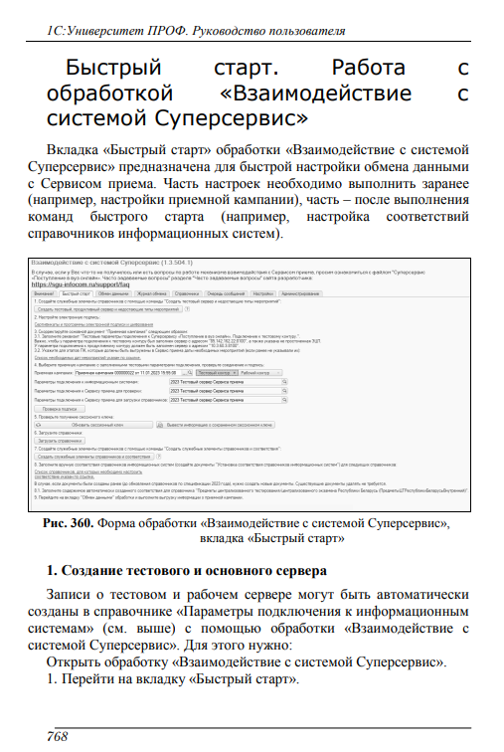
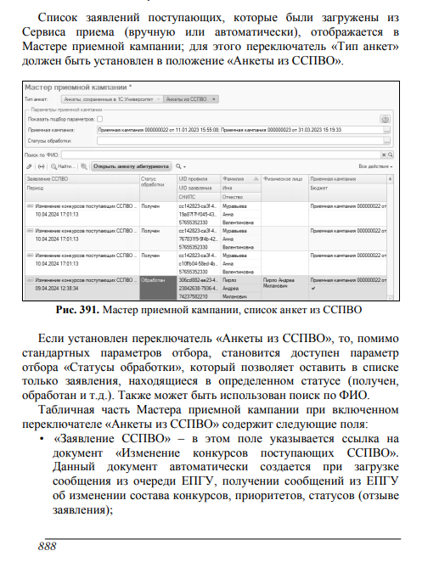

Руководство пользователя «1С:Университет ПРОФ»
Том 2, глава 3
Как выгрузить условия приема?
Как принять заявление из ССПВО?
Какой справочник поставить в соответствии?
65

Slide 66

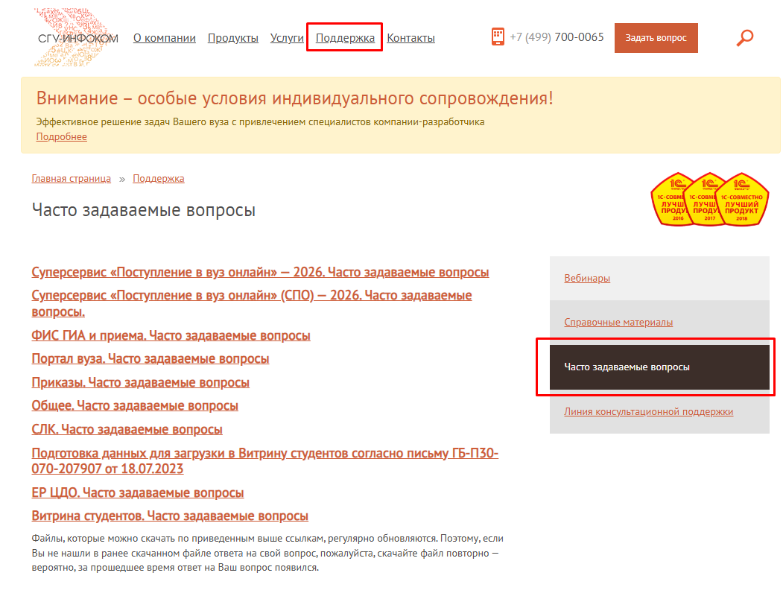
Ответы на часто задаваемые вопросы
Ответы на часто задаваемые вопросы можно найти на официальном сайте
ООО «СГУ-Инфоком»
https://sgu-infocom.ru/support/faq/
66

Slide 67
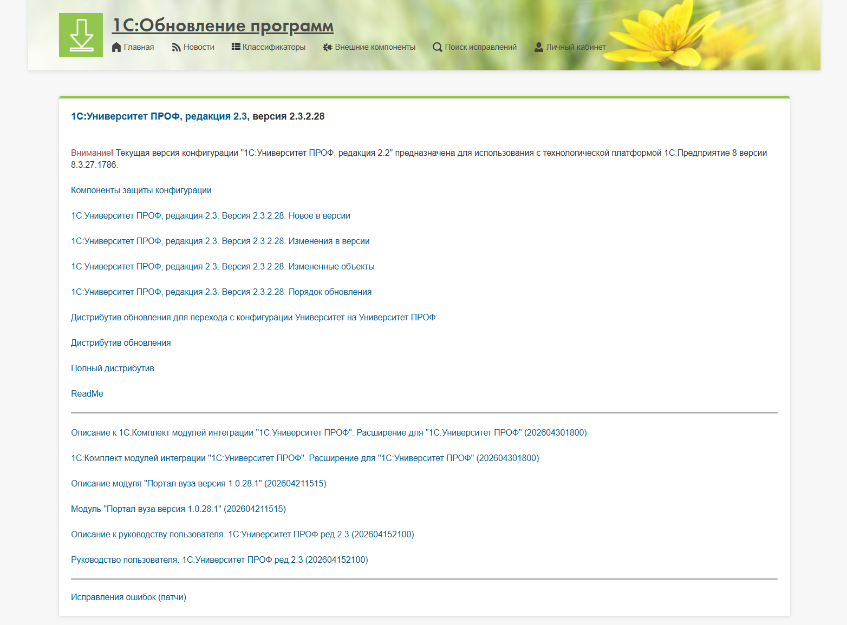
Материалы и дополнительные модули
Скачать новые материалы и расширения можно в разделе актуального релиза «1С:Университет ПРОФ» на
https://releases.1c.ru/
67

Slide 68
Источники информации
Подробную информацию о функциональных возможностях подсистем можно получить на сайте фирмы «1С» и сайте компании
«СГУ-Инфоком».
1c.ru
карточка «1С:Университет ПРОФ» - http://solutions.1c.ru/catalog/university-prof
карточка «1С:Университет» - http://solutions.1c.ru/catalog/university
официальное информационное письмо об изменении стоимости и запуске электронных поставок - http://1c.ru/news/info.jsp?id=23782
http://www.sgu-infocom.ru
Приобретение https://solutions.1c.ru/catalog/university-prof/buy
Обновления https://releases.1c.ru/project/SGU_UniversityPROF_2_3
Документация https://releases.1c.ru/project/SGU_UniversityPROF_2_3
Вебинары https://sgu-infocom.ru/support/webinars
Группы по обмену опытом:
https://t.me/chat1cUniver (в том числе анонсы вебинаров по актуальным для вузов вопросам)
https://t.me/superservicesuniversity
Web:
http://solutions.1c.ru/catalog/university-prof
http://sgu-infocom.ru (новости, описание изменений в релизах и расширениях)
Ответы на вопросы (в том числе по ССПВО)
https://sgu-infocom.ru/support/faq/
68

Slide 69
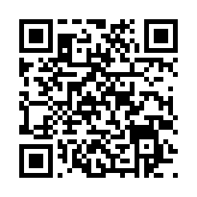

СПАСИБО ЗА ВНИМАНИЕ!
ФИРМА «1С»
web: http://solutions.1c.ru/catalog/university-prof
web: http://solutions.1c.ru/catalog/university
тел. +7 (495) 737-92-57
ООО «СГУ-Инфоком»
Линия консультационной поддержки:
web: http://sgu-infocom.ru
e-mail: 1с@sgu-infocom.ru
1С-Коннект: ЛК Отраслевые решения линейки 1С:Университет
тел. +7 (499) 700-00-65
Отдел индивидуального сервисного сопровождения:
e-mail: 1сsales@infocom-s.ru
тел. +7 (499) 649-15-99
69

